Slide 1

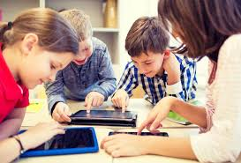
PENTINGNYA PENDIDIKAN KARAKTER DI ERA DIGITAL
Menuju Generasi Indonesia Emas Tahun 2045
Oleh:
Ega Asnatasia Maharani, Psikolog
Disampaikan dalam kegiatan Parenting TK Se-Kecamatan Gondomanan, 30 Agustus 2017

Slide 2

Mengapa kita mempunyai anak?

Slide 3


JAWABANNYA?
Mudah
Sulit
Terencana
Ada harapan
Masa Depan Cerah
Tak Terencana
Hanya angan-angan
Masa kurang jelas

Slide 4
4 JENIS ORANG TUA
ORANG TUA TIDAK BETUL
KEBETULAN ORANG TUA
BETUL-BETUL ORANG TUA
ORANG TUA KURANG BETUL

Slide 5
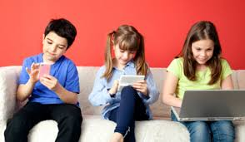
Fakta terkini:
Indonesia merupakan negara pengguna internet terbesar no-6 di dunia
Di 2016 diperkirakan pengguna internet di Indonesia sebanyak 133 juta orang, dan 35 juta di antaranya berasal dari kalangan anak-anak dan remaja
Diperkirakan,
pada tahun 2017 angka pengguna internet meningkat menjadi 160 juta,
lebih tinggi daripada negara Jepang.

Slide 6

Anak Anak Generasi Z dan Alpha

Slide 7
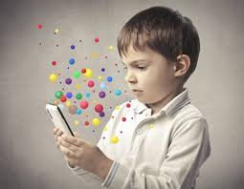
Karakter Anak Generasi Z dan Alpha
Sangat familiar dengan gadget dan perangkat komunikasi modern
1-3 jam main game online dan sebagian menjadi kecanduan
Mudah bosan beraktivitas
Inginya melakukan sesuatu dengan cepat (serba instant)
Malas bergerak/ jalan kaki
Kurang memahami sopan santun, tatakrama, dan etika berkomunikasi dan berperilaku (bahkan sebagian asing dengan hal itu)

Slide 8
Dampak Negatif
Anak susah dibimbing, dikondisikan, dan diberikan arahan.
Mudah lelah, bosan, dan suka protes.
Sangat tergantung dengan layanan internet dan perangkat komunikasi (gadget,ipad,ipod,dsb).
Memiliki berbagai problem perilaku, kreativitas, dan emosi
Membutuhkan kekuatan ekstra dalam mendidik anak.

Slide 9
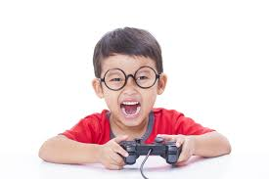
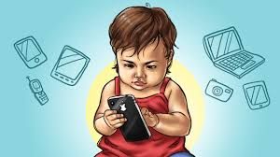
Masalah yang Muncul:
Anak menjadi pemalas dan kurang beraktifitas
Terbawa pengaruh tindakan Ciber Bullying masuk ke kehidupan nyata anak (kekerasan verbal dan sarkasme)
Anak menjadi sensitif, tidak stabil kepribadiannya krn cenderung hidup di dunianya sendiri (muncul perilaku anti sosial)
Beberapa adegan perilaku kekerasan fisik dalam film, games, dan video memunculkan tindak kekerasan dalam kehidupan nyata anak (bertinak brutal, mudah memukul, berkelahi, tawuran, dsb)

Slide 10

Anak di Era Digital
Bangun DIALOG, bukan sekedar percakapan tak bermakna.
TANTANGAN, adalah hadiah terindah dan terpenting orangtua masa kini bagi anak-anak.
Alih-alih focus bertanya “kenapa”, tanyakan “bagaimana”.
Buat aktivitas2 yang mengajarkan anak berproses
Hargai setiap tipe kecerdasan anak

Slide 11
JADILAH ORANG TUA BERKARAKTER
KARAKTER: SIFAT KHAS, KUALITAS DAN KEKUATAN MORAL PADA SESEORANG.
Jadilah Ayah dan Ibu yang memiliki kepribadian yang baik (teladan untuk anak-anak)
Mulailah dengan mengajak dengan memberikan contoh
Batasi penggunaan perangkat komunikasi kepada anak dari hak milik menjadi “hak guna pakai”. Orang tua harus konsisten
Manfaatkan waktu pertemuan orang tua dengan anak sebaik mungkin untuk menguatkan kebersamaan

Slide 12
cerdas, kreatif, mengendalikan diri, rendah hati, hemat
jujur, religius, adil, ikhlas, berpikr positif
OLAH PIKIR
OLAH HATI
Perilaku Berkarakter
OLAH RASA/KARSA
OLAH RAGA
tangguh, mandiri, percaya diri, tanggung jawab, disiplin, kerja keras, pantang menyerah
peduli, kasih sayang, toleransi, santun, cinta damai, kerjasama, cinta tanah air
NILAI-NILAI YANG DIKEMBANGKAN

Slide 13


Kolaborasi dengan Orangtua
Ayah dan Ibu harus kompak dan konsisten :
Menerapkan tujuan pengasuhan sejak dini
Membekali diri dengan informasi
Menyepakati aturan pemakaian gadget , termasuk bagi diri sendiri
Mempersiapkan lingkungan sekitar anak
Menyediakan diri untuk ‘hadir’ dalam kehidupan anak
Penggunaan media digital harus di bawah pengawasan orangtua:
Terapkan aturan hak guna pakai, bukan hak milik
Buat kesepakatan bersama tentang: jam pemakaian, durasi, dan konsekuensi pelanggaran
Tanyakan apa yang dipelajari anak-anak dari tontonan / permainannya
Manfaatkan layanan pengaman semaksimal mungkin
Bantu anak menemukan minatnya, lalu kembangkan di dunia nyata

Slide 14
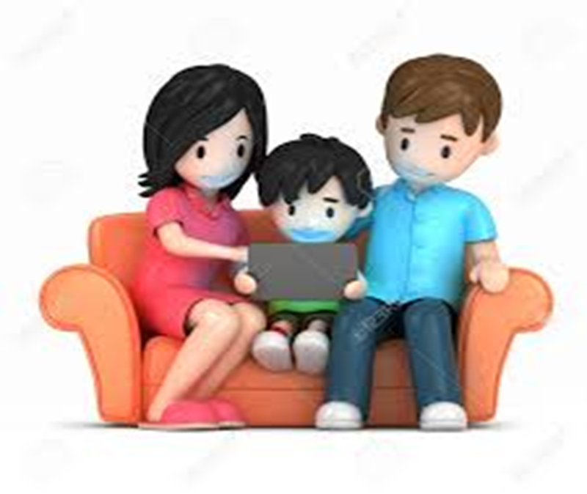
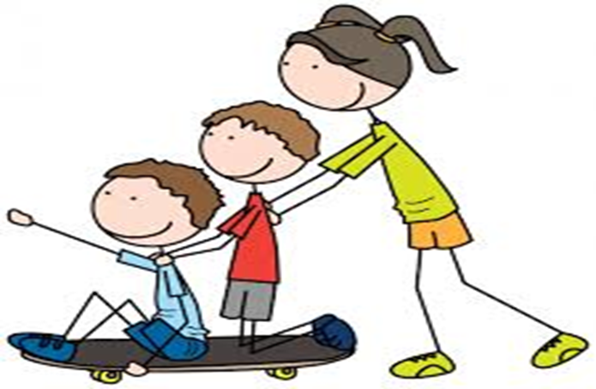
Kolaborasi dengan Orangtua
Perlakukanlah media digital sewajarnya...
jangan membuatnya seperti HADIAH atau PENGALIH PERHATIAN
Apabila anda memperlakukan media digital secara berlebihan, demikianlah cara anak-anak memandangnya....
Sediakan alternatif kegiatan bermain yang lain.
Anak usia dini belum mampu membuat alternatif-alternatif dalam pikirannya, sehingga jika kita ingin membatasi anak bermain gadget, sediakan aktivitas lain yang menarik.
Tidak ada game di gadget yang mampu menggantikan manfaat permainan nyata

Slide 15


SEKIAN

